Slide 1
第十五章：transform样式详解
主讲老师：熙林

Slide 2
什么是变化样式？
变化样式详解
目录
变化原点样式
变化样式的顺序组合
动画性能优化

Slide 3
什么是变化样式？

Slide 4
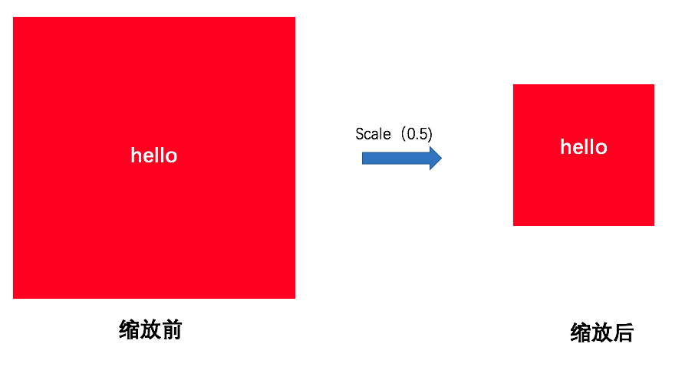
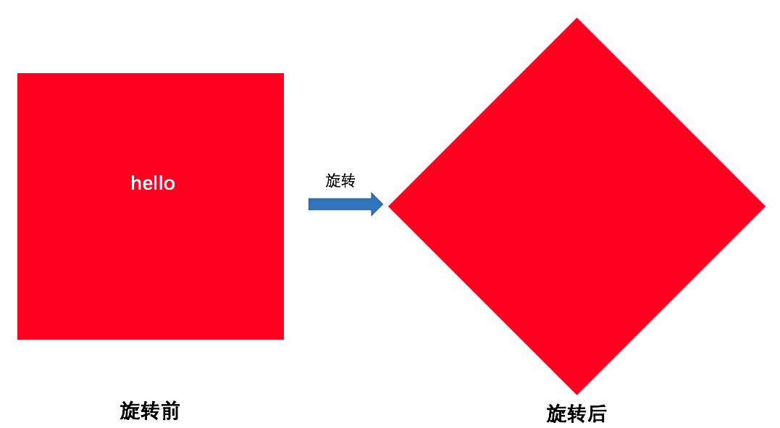
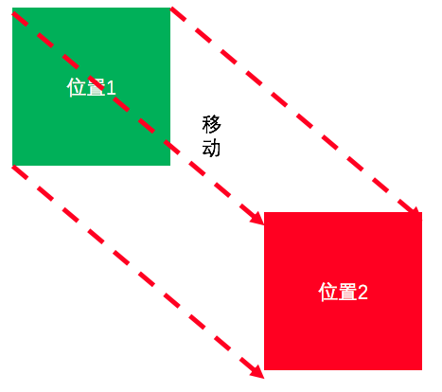
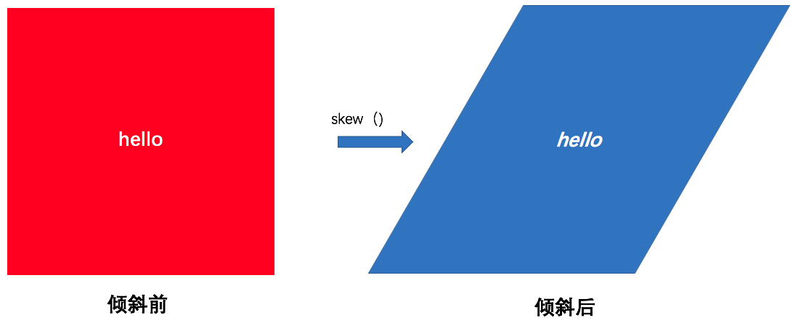
什么是变化样式？
旋转（rotate）
缩放（scale）
移动(translate)
倾斜(skew)
transform属性应用于元素的2D或3D转换。
这个属性允许你将元素旋转（rotate），缩放（scale），移动(translate)，倾斜(skew)等。

Slide 5
变化样式详解

Slide 6
变化样式之旋转（rotate）样式
中心点
rotate(45deg)
中心点
旋转前
旋转后
transform：rotate（角度值）；/*设置元素绕着中心的旋转效果*/
角度值为正，元素顺时针旋转；角度值为负元素，逆时针旋转

Slide 7
变化样式之位移（translate）样式
位置1
位置2
translateX(**px);
设置元素以自身初始位置为原点,进行横向移动
位置3
translateY(**px);
设置元素以自身初始位置为原点,进行竖向移动
transform：translate（偏移量1, 偏移量2）；/*设置元素以自身初始位置为原点的偏移效果*/
偏移量1:定义元素水平方向的偏移量;/*可以单独用translateX()来设置*/
偏移量2:定义元素垂直方向的偏移量;;/*可以单独用translateY()来设置*/

Slide 8

变化样式之缩放（scale）样式
transform: scale(0.5);/* $\frac{x}{y}$ = 0.5 */
中心点
y
中心点
y
x
中心点
transform：scale（倍数1, 倍数2）；/*设置元素的缩放倍数*/
倍数: 0~1之间, 元素缩小(倍数为0元素消失不见)
倍数 : >1 , 元素放大
倍数: <0, 元素倒置( -1~0, 倒置缩小, 小于-1, 倒置放大 )
倍数1:定义元素水平方向的缩放倍数;
/*可以单独用scaleX()来设置*/
倍数2 :定义元素垂直方向的缩放倍数;
/*可以单独用scaleY()来设置*/

Slide 9
变化样式之倾斜（skew）样式
hello
hello
hello
skewX( 30deg )
倾斜前
30deg
skewY( 30deg )
倾斜前
倾斜后
transform：skew（角度1, 角度2）；/*设置元素的倾斜数据*/
角度1: 定义元素水平方向的倾斜角度;/*可以单独用skewX()来设置*/
角度2: 定义元素垂直方向的倾斜角度;/*可以单独用skewY()来设置*/
hello
30deg
倾斜后

Slide 10
变化样式之变化原点transform-origin
x
y
中心点
y
中心点
中心点
旋转（rotate）
缩放（scale）
默认值为transform-origin:50% 50%; /*变化原点：水平位置 垂直位置*/
每个元素都有一个transform-origin（变化原点）样式，其默认位置正好位于元素的水平中心和垂直中心线的交叉点

Slide 11
变化样式之变化原点transform-origin
中心点
中心点
rotate(45deg)
rotate(45deg)
旋转前
旋转后
我们将元素的变化圆点放在元素的左上角以此来辨别不同效果 transform-origin:0% 0%;

Slide 12
变化样式之变化原点transform-origin
transform:scale(0.5);
我们将元素的变化圆点放在元素的左上角以此来辨别不同效果 transform-origin:0% 0%;

Slide 13
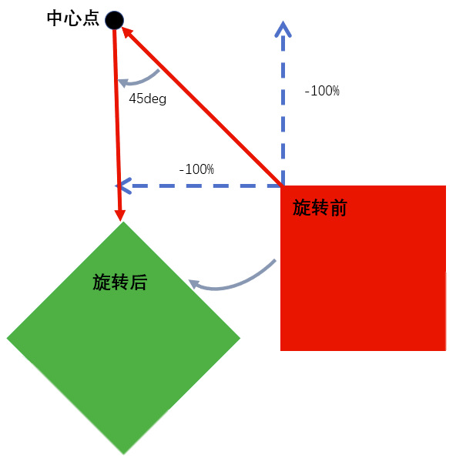
变化样式之变化原点transform-origin
原点在元素的外面
我们将元素的变化圆点放在元素的左上角以此来辨别不同效果 transform-origin:-100% -100%;
旋转（rotate）

Slide 14

变化样式之变化原点transform-origin
$\frac{x}{y}$ = 0.5
中心点
x
hello
y
hello
transform:scale(0.5);
原点在元素的外面
我们将元素的变化圆点放在元素的左上角以此来辨别不同效果 transform-origin:-100% -100%;

Slide 15
变化样式之变化原点transform-origin
原点在元素的里面
hello
skewX( 30deg )
30deg
倾斜后
原点在元素的外面
hello
30deg
30deg
倾斜前
倾斜后

Slide 16
变化样式的顺序组合

Slide 17
transform的复合样式写法
变化样式可以使用复合写法，如 transform: scale(*) translate（*, *）skew(*) rotate(*);
变化样式内多个样式值顺序的不同会导致完全不一样的结果
transform:translateX(300px) translateY(200px) rotate(45deg);
和
transform:rotate(45deg) translateX(300px) translateY(200px) ;
效果是不一样的

Slide 18
transform的复合样式不同效果的原理
hello
hello
1) translateX(200px)
2) translateY(300px)
transform:translateX(200px) translateY(300px) rotate(45deg);
hello
hello
3) rotate(45deg);

Slide 19
transform的复合样式不同效果的原理
hello
hello
1) rotate(45deg);
2) translateX(300px)
transform:rotate(45deg) translateX(300px) translateY(200px) ;
hello
3)translateY(200px) ;
hello

Slide 20
动画性能优化

Slide 21
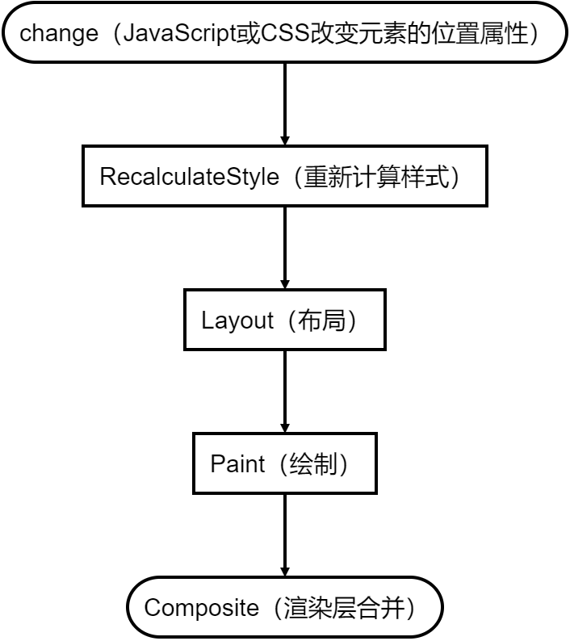
动画性能优化
前端动画实现的方法基本分为两大类:
一种是利用JavaScript在canvas画布进行动画绘制
一种是利用JavaScript或css来控制元素的位置属性值的变化来实现动画效果
每个步骤的详细处理内容为：
change（通过JavaScript或CSS改变某个元素的位置属性值）
Style（计算样式）：浏览器确定每个 DOM 元素最终应用哪些 CSS 规则。
Layout（布局）：浏览器计算每个 DOM 元素在最终屏幕上显示的大小和位置。并且整个页面上所有的元素位置都是相对的，所以其中任意一个元素的位置发生变化，都会联动的引起其他元素发生变化，这个过程叫 reflow（重排）。
Paint（绘制）：在多个层上绘制 DOM 元素的的文字、颜色、图像、边框和阴影等。最典型就是background和绝对定位中不同Z-index值的元素。
Composite（渲染层合并）：按照合理的顺序合并图层然后显示到屏幕上。比如讲元素的内容层放在background层之上，同一坐标系下的不同z-index值的元素

Slide 22
浏览器性能消耗查询
chrome开发者工具里的一个模块：performance

Slide 23
浏览器性能消耗查询
点击call tree选项

Slide 24
浏览器性能消耗查询
详细的性能消耗列表

